Slide 1
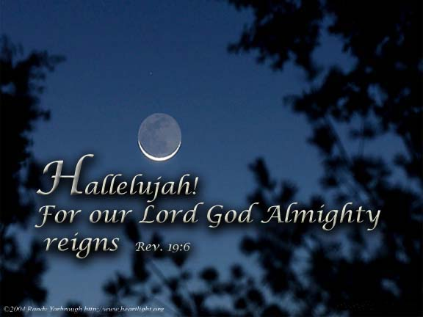
علامات عودة المسيح
هَلِّلُويَا! فَإِنَّهُ قَدْ مَلَكَ الرَّبُّ
— رؤيا ١٩ : ٦ —
د. ريك جريفيث• مركز الدراسات اللاهوتية الأردني• BibleStudyDownloads.org

Slide 2


علم الأخرويات • BibleStudyDownloads.org
احصل علي هذا العرض مجانا!
Notes:
ES Eschatology (Future) in Arabic

Slide 3



مصطلحات كثيرة
الاختطاف الجزئي
31
الضيقة العظيمة
الألفية
تدبيري
الضيقة
الرؤيـــا
ما قبل الغشب
أسابيع دانيال السبعين
قبل الضيقة
بعد الضيقة
منتصف الضيقة
الاختطاف
المجئ الثاني
الضيقة
الألفية العهدية
اللا ألفي
قبل الألفي
بعد الألفي

Slide 4

الأمور التي يتفق عليها الإنجيليون
31
النبوات المتحققة عن يسوع المسيح
الحالة المتوسطة
القيامة بالجسد في المستقبل
الدينونة الإلهية في المستقبل
عودة المسيح المستقبلية في الجسد
الحالة الأبدية
خلود النفس؟

Slide 5
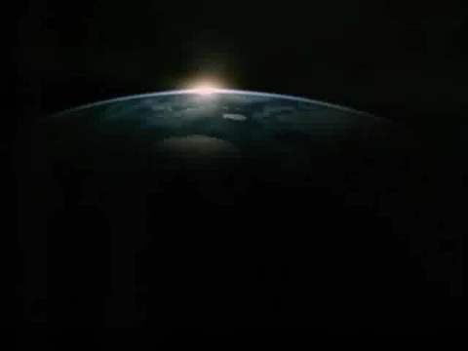

Slide 6

علامات
المجئ الثاني
31
(ليست علامات للاختطاف)

Slide 7
العقيدة الألفية
433
الإختطاف
المجيء الثاني
القدوم
الثاني=
علامات
الضيقة
الألفية
عصر الكنيسة (لا توجد علامات)
المملكة الأبدية
7 سنوات
1000 سنة
قيد الشيطان
يملكون قديسين
الدينونة
الدينونة
سفر رؤيا6–18
19
20
21–22
Notes:
في تفكيري، وجهة نظر بريميل هي الأكثر منطقية وتوراتية لأنها ترى الإصحاحات على أنها تسلسل زمني مباشر. كما أنه لا يرى أن ارتباط الشيطان ينطبق ببساطة على الأمم ولكن على جميع الأشخاص الذين يشكلون هذه الأمم.

Slide 8

إلى أي مدى يمكننا أن نعرف
متى سيعود الرب؟
32
ثلاث وجهات نظر
?
?
?
لا يوجد
فكرة
فترة
زمنية
عامة
محددوا التاريخ
?
?
?

Slide 9
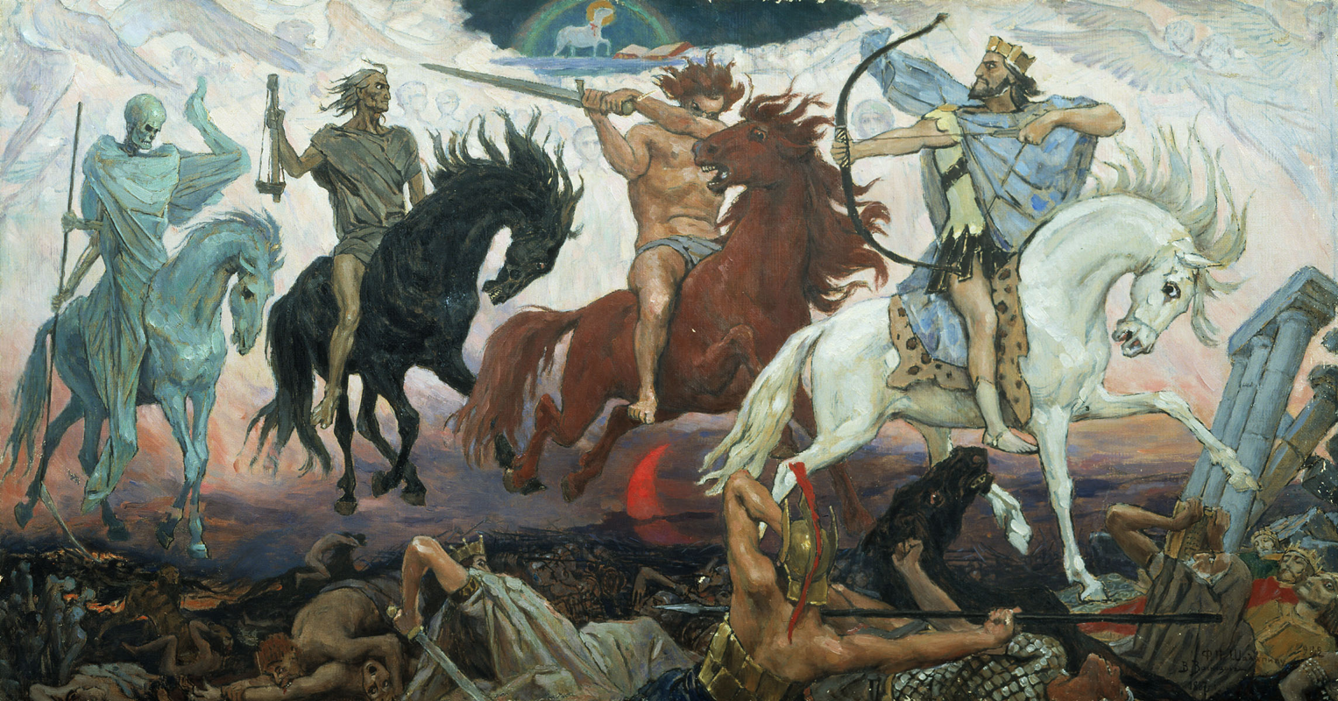

علامات تتحكم
في جيلنا
32
كانت هذه العلامات صحيحة
بدرجات متفاوتة على مر العصور،
لكنها واضحة بشكل خاص اليوم...

Slide 10




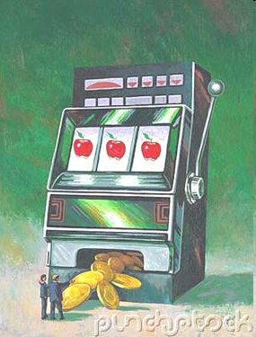
التضليل
الديني
الخمر
الجديدة
" لِأَنَّهُ سَيَكُونُ وَقْتٌ لَا يَحْتَمِلُونَ فِيهِ ٱلتَّعْلِيمَ ٱلصَّحِيحَ،
بَلْ حَسَبَ شَهَوَاتِهِمُ ٱلْخَاصَّةِ
يَجْمَعُونَ لَهُمْ مُعَلِّمِينَ
مُسْتَحِكَّةً مَسَامِعُهُمْ، فَيَصْرِفُونَ مَسَامِعَهُمْ عَنِ ٱلْحَقِّ،
وَيَنْحَرِفُونَ
إِلَى ٱلْخُرَافَاتِ."
(2 تيموثاوس 4: 3- 4)
"فَقَالَ: ٱنْظُرُوا!
لَا تَضِلُّوا. فَإِنَّ كَثِيرِينَ
سَيَأْتُونَ بِٱسْمِي قَائِلِينَ:
إِنِّي أَنَا هُوَ!
وَٱلزَّمَانُ قَدْ قَرُبَ!
فَلَا تَذْهَبُوا وَرَاءَهُمْ."
(لوقا 21: 8)
خطر
خدعة
شيفرة
دافنشي
أو الخدعة القديمة؟
روجر أوكلاند

Slide 11
الحرب والعدوان
لقد شهد القرن العشرين حربين عالميتين وصراعًا عرقيًا أكثر من أي قرن آخر...

Slide 12
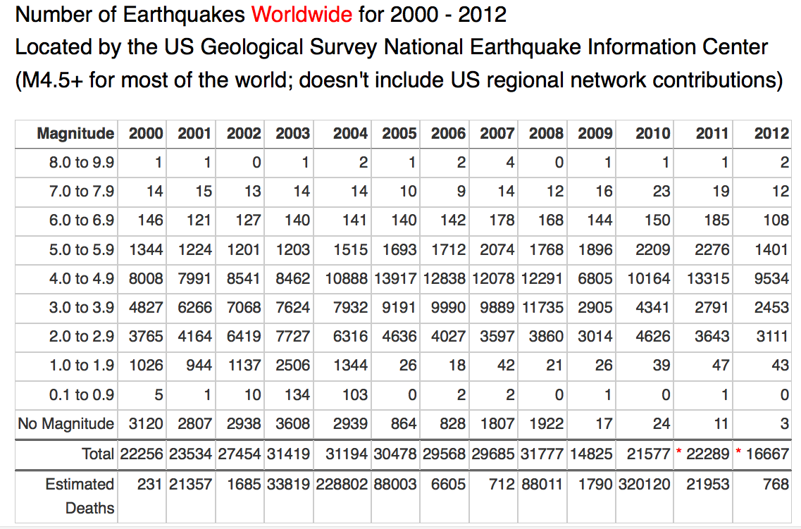
Earthquake Data (2000-2012)
عدد الزلازل في جميع أنحاء العالم للفترة 2000 - 2006
وضعت من قبل مركز المسح الوطني الجيولوجي الأمريكي لمعلومات الزلازل
Magnitude 2000 2001 2002 2003 2004 2005 2006
8.0 to 9.9 1 1 0 1 2 1 0
7.0 to 7.9 14 15 13 14 14 10 4
6.0 to 6.9 158 126 130 140 141 150 22
5.0 to 5.9 1345 1243 1218 1203 1515 1720 211
4.0 to 4.9 8045 8084 8584 8462 10888 13897 1640
3.0 to 3.9 4784 6151 7005 7624 7932 9151 1091
2.0 to 2.9 3758 4162 6419 7727 6316 4639 453
1.0 to 1.9 1026 944 1137 2506 1344 26 3
0.1 to 0.9 5 1 10 134 103 0 1
No Magnitude 3120 2938 2937 3608 2939 866 121
Total 22,256 23,534 27,454 31,419 31,194 30,460 3546
to 16 March
Estimated
Deaths 231 21357 1685 33819 284010 89354 6
http://earthquake.usgs.gov/earthquakes/eqarchives/year/eqstats.php

Slide 13
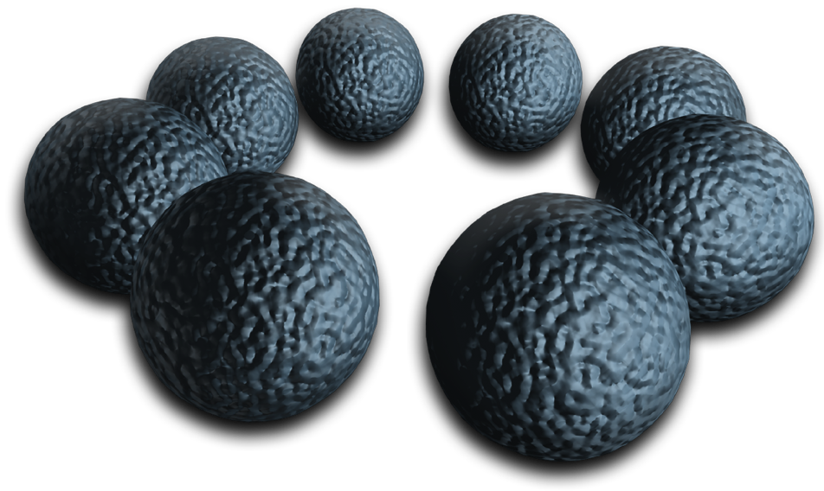
استمرارية الحماية من الإيدز
تطلب الأمم المتحدة من الهند إلغاء تجريم الممارسات الجنسية المثلية لمكافحة الإيدز
(يوجد في الهند أكثر من خمسة ملايين شخص مصاب بالإيدز – ثاني أعلى معدل في العالم)
نيودلهي، الهند، 13 كانون الثاني 2006 (LifeSiteNews.com) – ألقت الشرطة في لكناو، عاصمة ولاية أوتار براديش، القبض على أربعة رجال خلال الأسبوع الماضي بتهمة المثلية الجنسية وإدارة نادي للمثليين على الانترنت، كجزء من جهود مستمرة لإنفاذ القوانين التي تحظر النشاط الجنسي المثلي. إن النشاط الجنسي المثلي غير قانوني في الهند، ويعاقب عليه بالسجن لمدة تصل إلى 10 سنوات. تقوم الحكومة الهندية حاليًا بمحاربة جهودًا قضائية لإضفاء الشرعية على نشاط المثليين.
تحتج UNAID ضد الحملة التي قامت بها الهند مؤخرًا ضد النشاط الجنسي المثلي في البلاد، قائلة أنها ستؤدي إلى زيادة مرض نقص المناعة البشرية/الإيدز من خلال جعل النشاط المثلي الجنسي سريًا.
زعمت الأمم المتحدة وغيرها من المنظمات غير الحكومية، أن منع الأشخاص المثليين من الوصول إلى المعلومات المتعلقة بالجنس الآمن سيزيد من انتشار مرض نقص المناعة البشرية/الإيدز في الهند. يوجد في الهند أكثر من خمسة ملايين شخص مصاب بالفيروس، وهو ثاني أعلى معدل في العالم بعد جنوب أفريقيا.
Gudrun Schultz, Friday January 13, 2006 http://www.lifesite.net/ldn/2006/jan/06011307.html

Slide 14

ستكون البطاقة المستقبلية متعددة الأغراض هي نسخة من NRIC (بطاقة هوية التسجيل الوطني) الخاصة بنا في المستقبل القريب. ومن خلال شريحة ذكية مدمجة، يمكن أيضًا استخدامها كجواز سفر، وتخزين تاريخنا الطبي، ورخصة قيادة، واستخدامها كبطاقة صرّاف آلي، فتكون بمثابة محفظة ألكترونية ويمكن استخدامها أيضًا في المكتبة الوطنية... مهما قمت به بهذه البطاقة، فسيتم تعقبك!

Slide 15
وقد تكون أيضًا جهاز تتبع عبر نظام تحديد المواقع العالمي (GPS) (جيد أو سئ، يعتمد على الحالة). ومع ذلك، فقط سلطت مناقشة حديثة الضوء على السيطرة المشكوك فيها للوصول، واحتمال اساءة الاستخدام للمعلومات وانتهاك الخصوصية. ومع احتدام النقاش، قد يبدو السيناريو المحتمل عند طلب البيتزا في المستقبل القريب شيئًا كهذا...

Slide 16


شكرًا لاتصالك ببيتزا هت.
هل يمكنني أن آخذ...
هالو! بيتزارر – هت آه؟
هل أستطيع أن أطلب – آه؟

Slide 17
هل يمكنني الحصول على
رقم بطاقتك المستقبلية، سيدي؟
أنها ساسا..
انتظري لحظة بريز...
أنها سا سا...
790230-88-5551.

Slide 18
شكرًا لك، يا سيد تانج آه بينج.
أنت تتصل من المبنى 345،
شارع تيك واي، رقم 41-1522. رقم منزلك هو 6788988،
ورقم مكتبك هو 6912788،
ورقم هاتفك المحمول هو 96788688.
من أي رقم تتصل؟

Slide 19
المنزل – هاه.. واه..
من أين حصلتِ على أرقام هواتفي – هاه؟
نحن متصلون بنظام
بطاقة المستقبل، يا سيدي.

Slide 20
حسنًا –هاه.. حسنًا – هاه.
هل أستطيع أن أطلب بيتزارر
المأكولات البحرية الخاص بكم؟
هذه ليست فكرة جيدة،
يا سيدي.

Slide 21
ولماذا لا – هاه؟
حسب أحدث سجلاتك الطبية،
فأنت تعاني من ارتفاع ضغط الدم وارتفاع مستوى الكولسترول،
يا سيدي

Slide 22
ماذا؟ ما هذا؟ ... حتى السجلات الطبية تعرفونها أيضًا؟
إذن بماذا تووصصون؟
جرّب بيتزا هوكين مي قليلة الدسم، أنا متأكدة أنها ستعجبك،
يا سيدي.

Slide 23
واه، كيف عرفتِ أنني أحب
بيتزا هوكين مي – هاه؟
لقد استعرتَ كتابًا بعنوان
"أطباق هوكين الشعبية"
من المكتبة الوطنية الأسبوع الماضي،
يا سيدي.

Slide 24
حسنًا، حسنًا، شكشك... شكرًا.. أعطيني ثلاث بيتزاررر حجم عائلي.
كم قيمتها – هاه؟
يجب أن يكون هذا كافيًا لعائلتك المكونة من 10 أفراد.
المجموع هو 45 دولارًا.
كيف تريد أن تدفع؟

Slide 25
سأدفع عن طريق بطاقة المستقبل،
هل يمكن أم لا؟
أخشى أنه عليك أن
تدفع لنا نقدًا،
يا سيدي.

Slide 26
لماذا؟!
لقد تجاوزت بطاقتك الائتمانية الحد الأقصى وأنت مدين للبنك الذي تتعامل معه بمبلغ 6720.55 دولارًا منذ أكتوبر العام الماضي،
يا سيدي.

Slide 27
حتى حسسسابي... كل شئ
معروف... وووواه!
هذا لا يشمل الرسوم المتأخرة
على قرضك السكني،
يا سيدي

Slide 28
حسنًا – هاه.. سأنطلق إلى ماكينة الصراف الآلي لأسحب النقود قبل أن تأتوا إلى منزلي ... هههه.
لا يمكنك ذلك يا سيدي، فبناء على السجلات، لقد وصلت إلى
الحد الأقصى
للسحب الآلي اليوم.

Slide 29
ماذا؟!
إن آخر سحب هو 150 دولارًا لـ 4D و Totoعند الساعة
4:56 مساء،
يا سيدي.

Slide 30
لايهم، فقط أرسلي البيتزارر. سأقترض المال من حماتي.
كم سيستغرق إرسالها – هاه؟
45 دقيقة يا سيدي. ولكن إذا كنت لا تستطيع الانتظار، فيمكنك استلامها بواسطة دراجتك النارية. فأنت على بعد 5 دقائق فقط.

Slide 31
من أين عرفتِ وسيلة
النقل هذه؟
حسب بطاقتك المستقبلية، فأنت تمتلك سكوتر هوندا، رقم تسجيلة
ف ي 3288...

Slide 32
أصمتــ ...ي
من الأفضل أن
تنتبه إلى لغتك،
يا سيدي.

Slide 33
لماذا علي ذلك؟
تذكر أنه بتاريخ 15 تموز 1987، تمت إدانتك باستخدام
لغة سيئة
مع شرطي...

Slide 34
يا إلهي!!
هل هناك أي شئ
آخر، يا سيدي؟

Slide 35
لا شئ. بالمناسبة، من فضلك
أعطيني 3 زجاجات من الكولا
مجانًا
كما هو معلن؟
نرجو أن نفعل ذلك يا سيدي. ولكن بناء على السجلات،
فأنت مصاب بالسكري...

Slide 36
أنا ذاهب إلى مركز الباعة المتجولين لأشتتترري... محل البيتزارر
ليس لديه بضاعة.

Slide 37
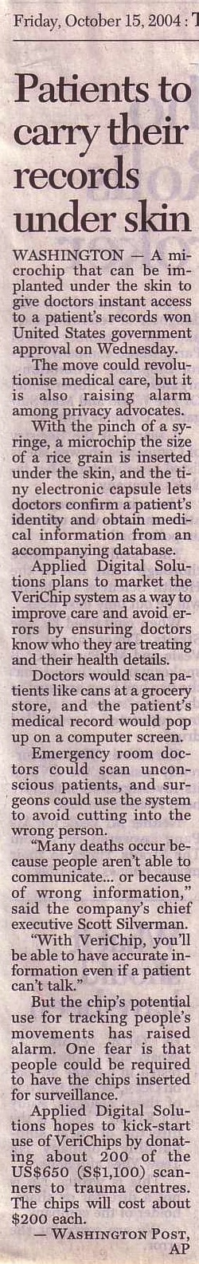
هل هي طريقة مناسبة
لعرض سمة الوحش
(رؤيا 13: 16- 18)؟
32

Slide 38

متى هي علامات عودة المسيح ؟
سوف تتم في الضيقة
Notes:
People sometimes ask me if there are any fulfilled prophecies that need to precede the Rapture. Not really. We don’t need to see any signs as the Rapture will take us by surprise. The signs relate to the Tribulation to follow. But think about this idea…

Slide 39

هل يستطيع الله
استرداد إسرائيل كأمة ؟
508

Slide 40

شجع هتلر اليهود
للعودة إلى ديارهم
Notes:
The very opposite happened to what Hitler tried to do. He sought to kill the Jews and pushed them out of his land.

Slide 41

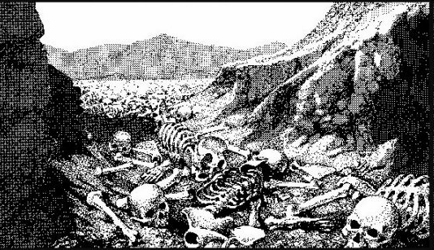
العظام اليابسة في حزقيال 37
508
ماذا تعني ؟
متى سيكون التتميم ؟
Notes:
Ezekiel 37 has one of the most amazing depictions in Scripture with bones coming to life.

Slide 42
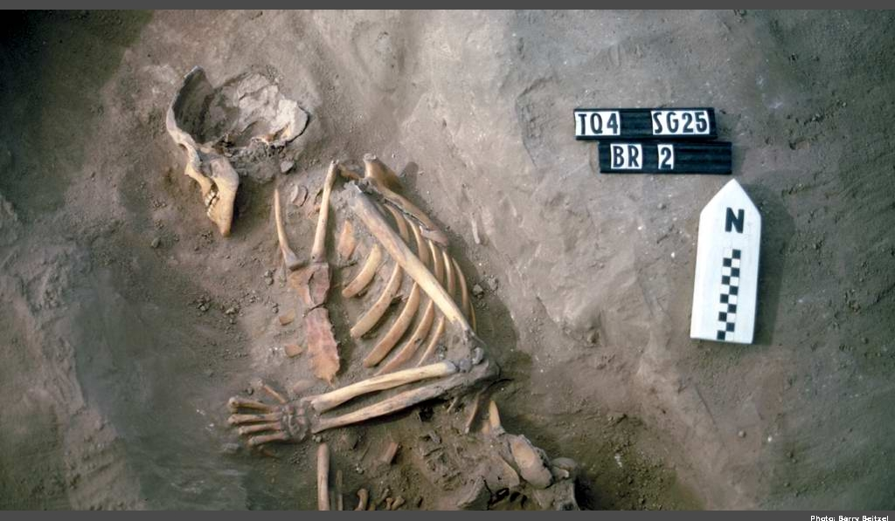
وادي العظام اليابسة (حز 37)
Notes:
Imagine a skeleton standing up on its own, growing flesh, and then coming alive.

Slide 43
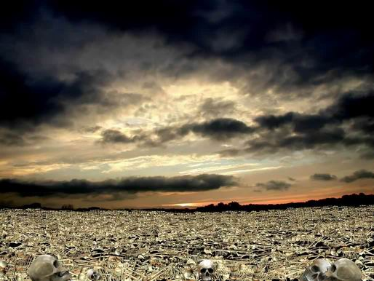
وادي العظام اليابسة (حز 37)
Notes:
God predicted a two-stage return to the land—first in unbelief…
• but then later they will believe in a single day (Zech 3:9; 9:16).

Slide 44
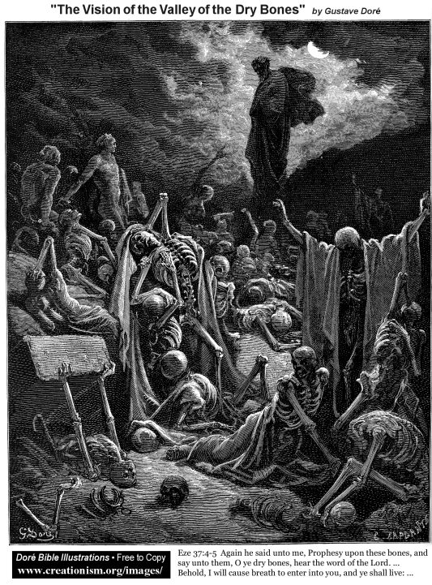
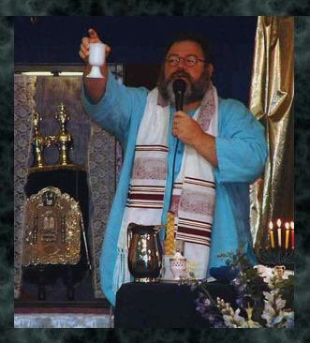
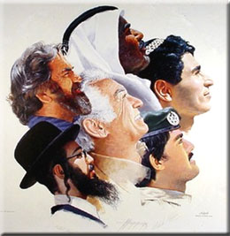
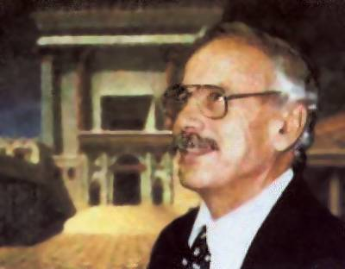
وادي العظام اليابسة (حز 37)
المرحلة 1
العودة في عدم الإيمان
المرحلة 2
الثقة في المسيا
Notes:
God predicted a two-stage return to the land—first in unbelief…
• but then later they will believe in a single day (Zech 3:9; 9:16).

Slide 45

اللعب بالكلمات العبرية
"تنبأ للنَفَس" (37: 5، 9)
=
"تنبأ للروح" (37: 14)
عبريsert
"نفس، ريح، روح"
تك 2: 7
يوناني insert
" نفس، ريح، روح"
يو 3: 5 و 8، 2 تس 2: 8
=
Notes:
Amazingly, the same three meanings of the Hebrew ruah are replicated in the Greek pneuma.
This probably is not true of any other Hebrew and Greek words.
So the angel told Ezekiel twice to prophesy to the ruah, but it is correct to translate it as "Spirit" the second time.
The point, of course, is that the Spirit gives life and breath to individuals—and will do so to Israel also in the last days.

Slide 46

السبيين و الرجوعين
508
السبي
إلى
بابل
من قبل
الملك
نبوخدنصر
(586 ق.م)
السبي
إلى
الأمم
من قبل
الجنرال
الروماني
تيطس
(70 م)
الرجوع
إلى
إسرائيل
من قبل
الملك
كورش
(516 ق.م)
الرجوع
إلى
إسرائيل
من قبل
الصهاينة
(1948 م)
زمن حزقيال (597 ق.م)
ولكن كيف نعرف أن حزقيال 37 يتعلق بهذا السبي الثاني والعودة؟
Notes:
After Ezekiel's time, the Jews would experience TWO EXILES and TWO RETURNS in the future.
How do we know he prophesied the SECOND RETURN?
Slide 244 notes these elements from Ezek 36–37:
Re-gathering of Israel back into their own land
Reuniting of two nations into one
Ruling of Israel under one king
Rescuing of Israel from her sins
Recommitment of Israel to obey Yahweh's laws
Reestablishing covenant of peace with Israel
Residing of Yahweh in Israel's midst
Recognition of Yahweh's holiness by all

Slide 47

تفسير نبوة حزقيال
33
الرؤية |  | المعنى
العظام | = | بيت إسرائيل
العظام اليابسة | = | هلاك الرجاء، والانقطاع
تقارب العظام معًا | = | عودة اليهود إلى إسرائيل
التنفس فيها | = | روح الله في شعبه
www.bibleweb.org/ MEastStudies/Sem3.htmمقتبسة من:

Slide 48
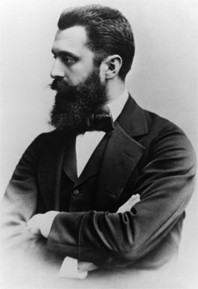
ثيودور
هرتزل
الكونجرس الصهيوني الأول
1897
Notes:
That 1948 return actually began with the First Zionist Congress by Theodore Herzl in 1897.

Slide 49

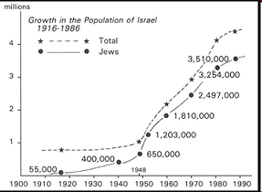
عودة اليهود في القرن العشرين
195b
www.bibleweb.org/ MEastStudies/Sem3.htm
millions
Growth in the Population of Israel
1916-1986
Total
Jews
Notes:
www.bibleweb.org/ MEastStudies/Sem3.htm

Slide 50
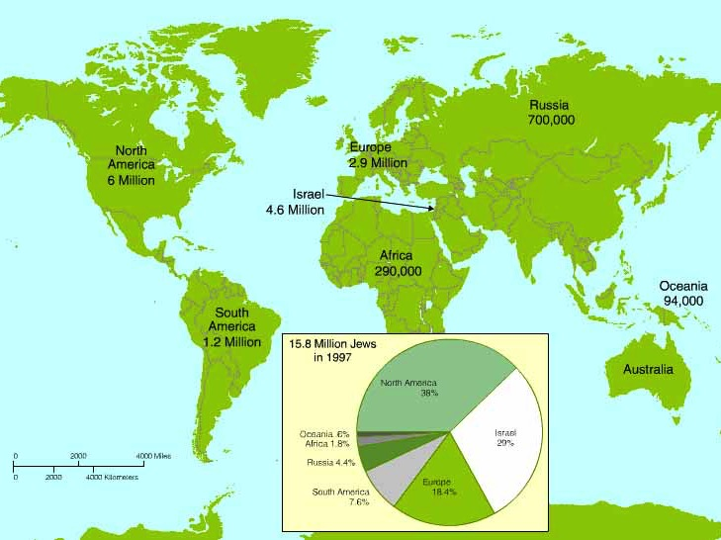
عدد السكان اليهود في جميع أنحاء العالم عام 1997
لاحظ أن
معظم اليهود
لم يعودوا
بعد
إلى
إسرائيل
15.8 مليون يهودي
عام 1997
أميركا
الشمالية
38%
أأوقيانوسيا 0.8%
إسرائيل
29%
أفريقيا 1.8%
روسيا 4.4%
أوروبا
18.4%
أميركا الجنوبية
7.5

Slide 51
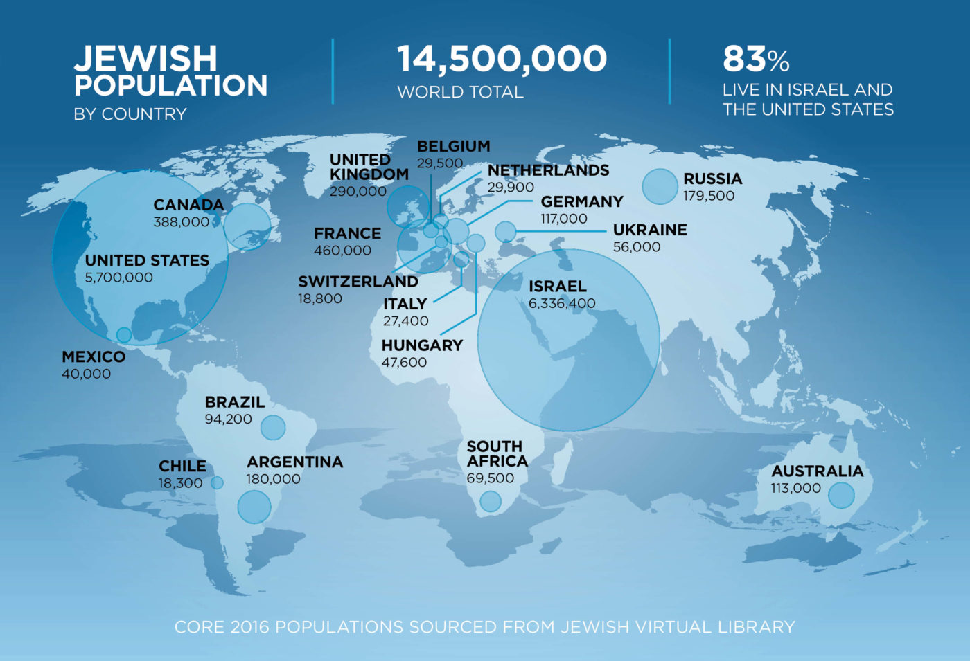
عدد اليهود في جميع أنحاء العام عام 2016
السكان اليهود
حسب البلد
83%
يعيشون في إسرائيل
والولايات المتحدة
14,500,000
المجموع في العالم
لاحظ أن معظم اليهود لم يعودوا بعد إلى إسرائيل

Slide 52
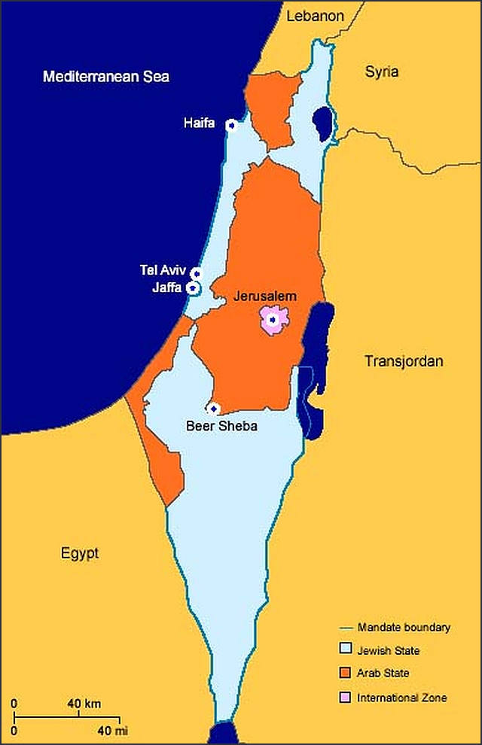
حتى يعودوا إلى أرض إسرائيل فعلى اليهود أن يصبحوا أكة مرة ثانية

Slide 53
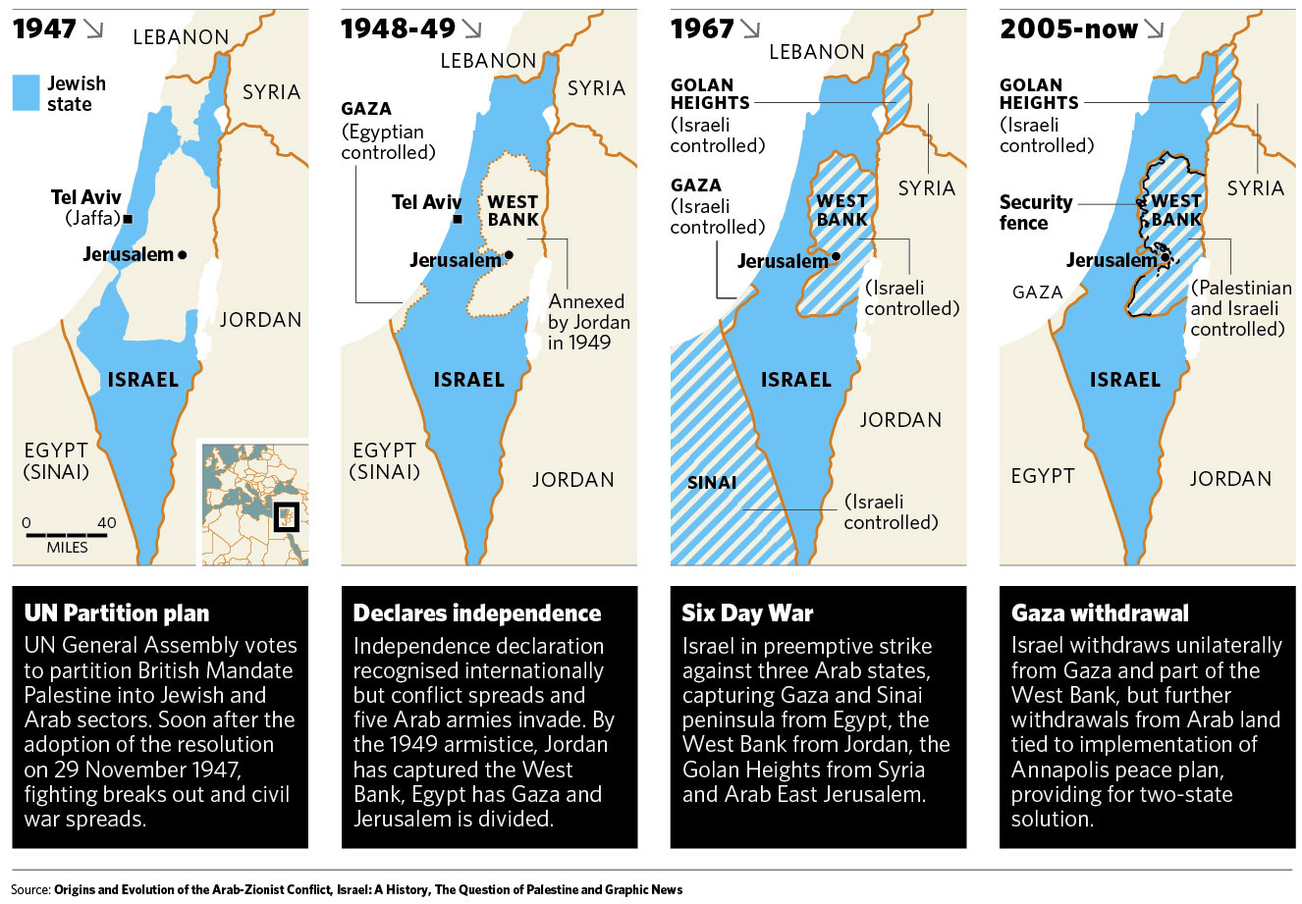
استعادت إسرائيل حدودها القديمة على مراحل (1946- 2005)
http://kmhouseindia.blogspot.com/2012/11/palestinian-statehood-bid.html

Slide 54
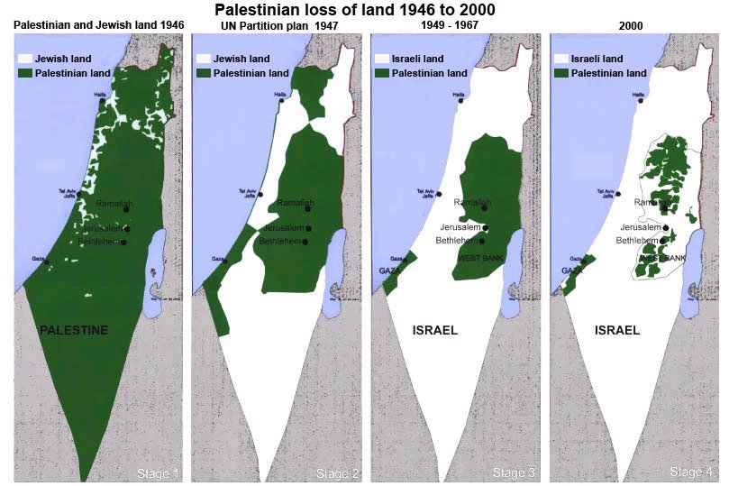
استعادت إسرائيل الحدود القديمة على مراحل (1946-2000)
http://tema1tema.blogspot.com/2011/05/stop-israeli-war-crimes-yells-woman-at.html

Slide 55
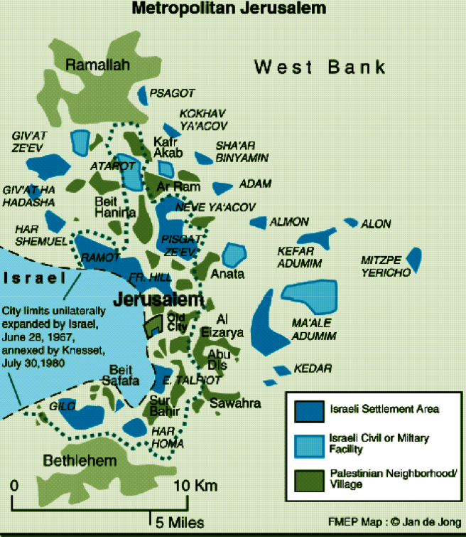
كان اليهود بحاجة أيضاً إلى استعادة القدس، وهو ما فعلوه في
حرب الأيام الستة (1967).
مؤسسة السلام في الشرق الأوسط
(مارس 2002)

Slide 56
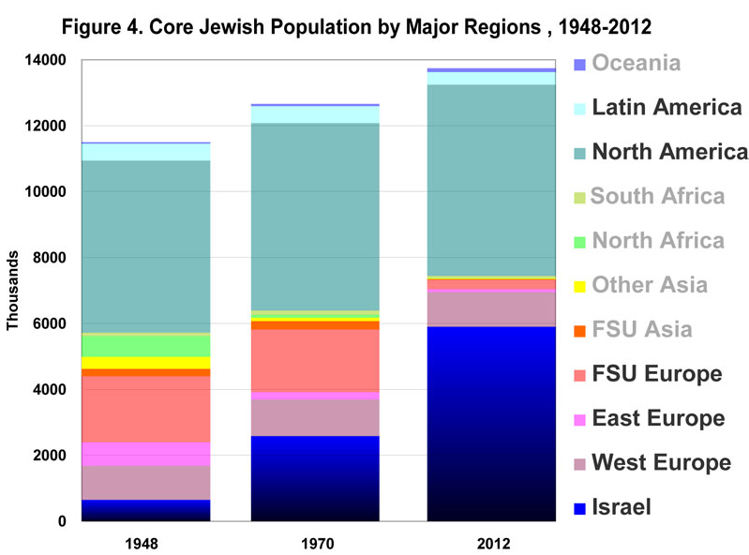
السكان اليهود حسب المناطق الرئيسية (1948-2012)
14
أوقيانوسيا
أمريكا اللاتينية
12
7 مليون خارج إسرائيل
أمريكا الشمالية
10
جنوب أفريقيا
10 مليون خارج إسرائيل
شمال أفريقيا
8
11 مليون خارج إسرائيل
باقي آسيا
مليون
6
سوفييت آسيا
الله
يرد
شعبه
سوفييت أوروبا
4
شرق أوروبا
2
غرب أوروبا
0
إسرائيل
1948
1970
2012
يهود للمسيح
Notes:
David Brickner, "Israel's Salvation" (Jews for Jesus Publication, 8 July 2013) at http://www.jewsforjesus.org/images/population-israel-800w.jpg accessed 17 July 2013

Slide 57

لماذا يصوّر حزقيال
العودة الثانية؟
33-34
أ. سوف تثق إسرائيل بمسيحها (37: 14).
ب. إعادة توحيد إسرائيل ويهوذا (37: 15- 23).
ت. سيقودهم المسيح (37: 24).
ث. سيحكم المسيح إلى "الأبد" (37: 25).
ج. الهيكل الدائم (37: 26 ب- 28).
ح. نبوة ما بعد السبي (زكريا 10: 9- 10).
خ. إعادة الاقتناء للشعب (إشعياء 11: 11).

Slide 58
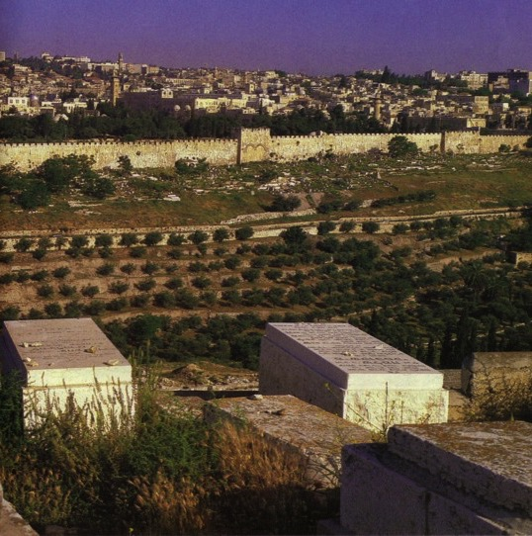
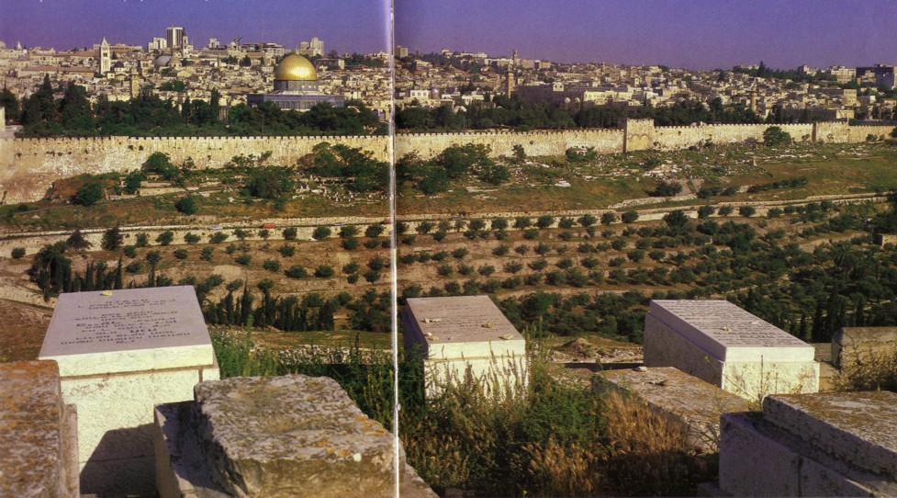
الرجاء اليهودي في القيامة
47
يأمل اليهود المدفونون على جبل الزيتون أن يكونوا أول من يدخل البوابة الشرقية مع المسيح عندما يعود

Slide 59
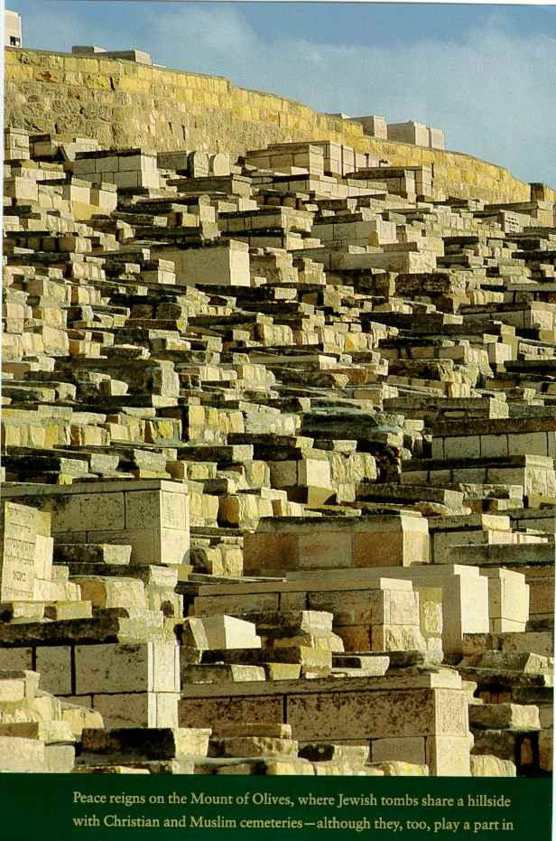
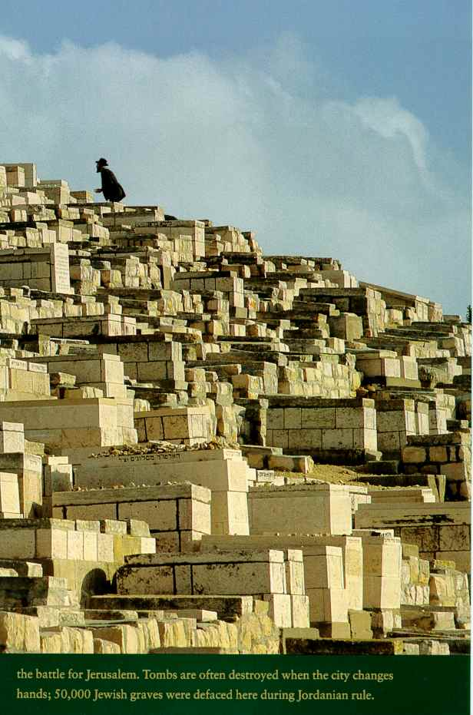
أول من قام؟

Slide 60
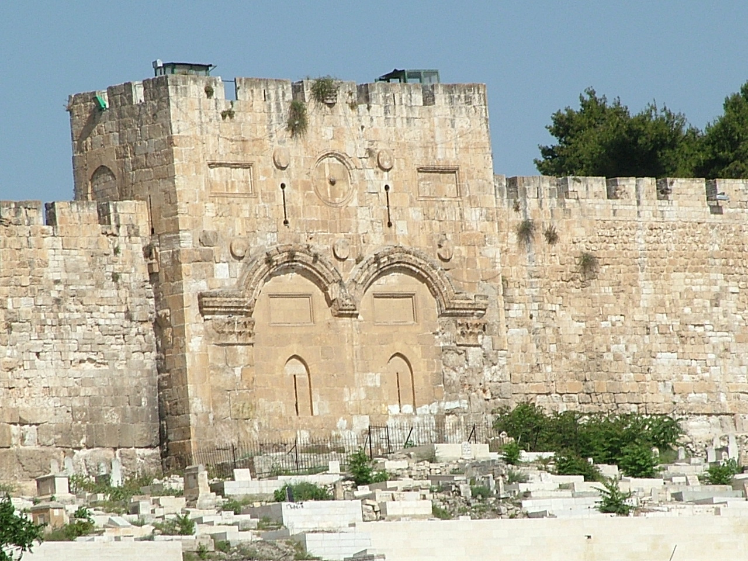
البوابة الشرقية
(حزقيال 43: 1)
ثم ذهب بي إلى الباب الباب المتجه نحو الشرق

Slide 61

حدود الأرض الموعودة لإبراهيم
سوريا
لبنان
إسرائيل
الأردن
تكوين 15: 18
"فِي ذَلِكَ اليَوْمِ قَطَعَ اللهُ عَهْداً
مَعَ أبْرامَ فَقالَ:
لِنَسلِكَ سَأُعْطِي هَذِهِ الأرْضِ،
مِنْ نَهْرِ مِصْرَ إلَى النَّهْرِ العَظِيمِ،
نَهْرِ الفُراتِ."
India
مصر
Notes:
امتدت أرض الله الموعودة نحو الشمال من وادي مصر الصغير جنوبًا في سيناء إلى نهر الفرات الكبير في أقصى الشمال – قطعة كبيرة جدًا من الممتلكات! عندما يتم تعيين حدود اليوم على الأرض، نستطيع أن نرى الصراع الذي يتعين على إسرائيل الحديثة أن تخوضه للمطالبة بأراضٍ من مصر، ولبنان، وسوريا وحتى من الأردن على الجانب الآخر من نهر الأردن.
OS-01-Gen12
OS-04-Numbers-235

Slide 62

ما هو مستقبل القبة وجغرافيا العالم في الملكوت
بعد مجئ المسيح؟

Slide 63

دارت الحياة اليهودية حول هيكل سليمان لمدة 400 سنة
(959 – 586 ق. م)
Notes:
BG-03-Table of Nations & OT Peoples-61
OS-26-Ezek40-43-slide 25

Slide 64
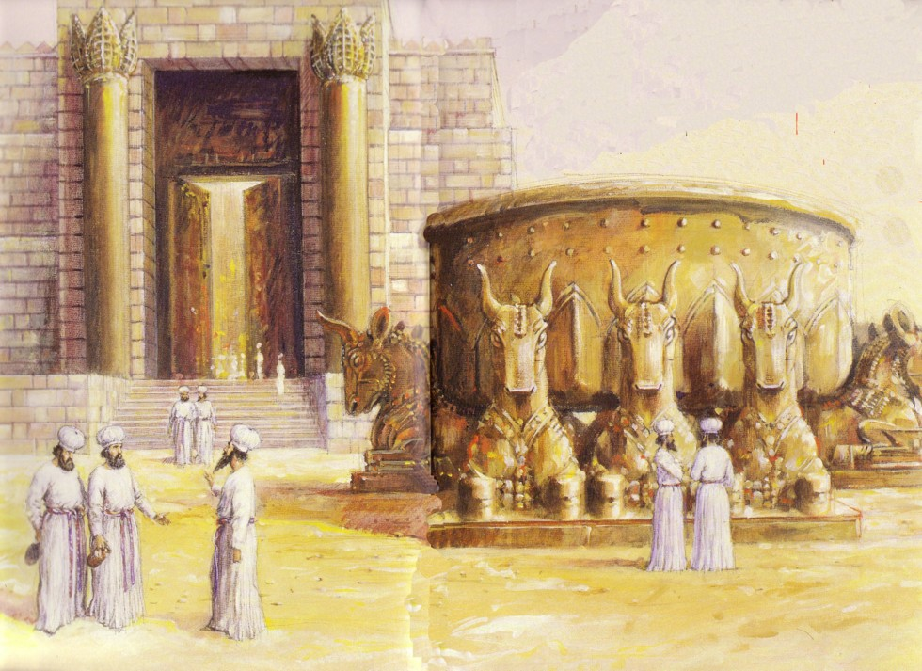
حافظ اليهود على
القداسة في البِركة
586 ق.م:تم تدمير الهيكل!

Slide 65


بعد إعادة بناء الهيكل، في عيد فصح العهد الجديد، زار الهيكل 100000 يهودي!
عام 70 م تم تدمير
الهيكل مرة أخرى!

Slide 66

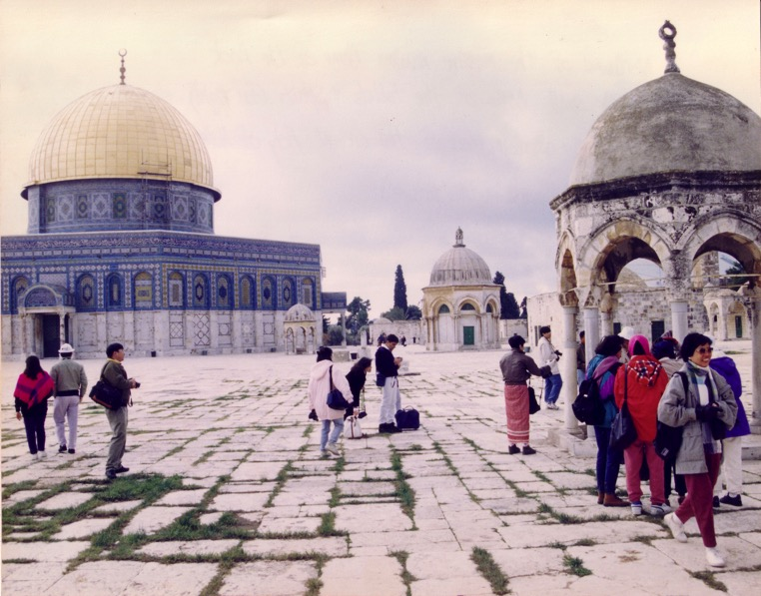

المسلمون يشرفون على:
135
مسجد عُمر
(قبّة الصخرة)
المسجد الأقصى

Slide 67
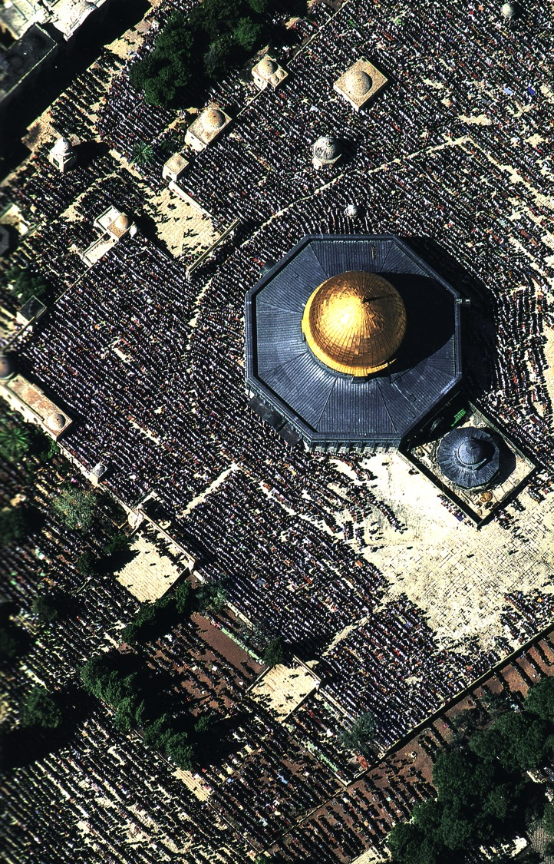
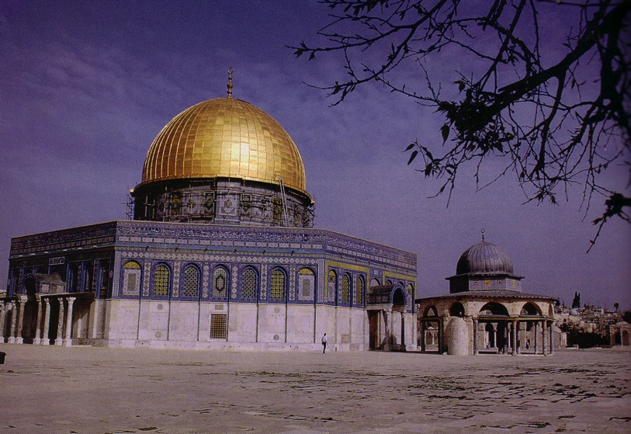
صلاة المسلمين
في مسجد
قبّة الصخرة
135

Slide 68
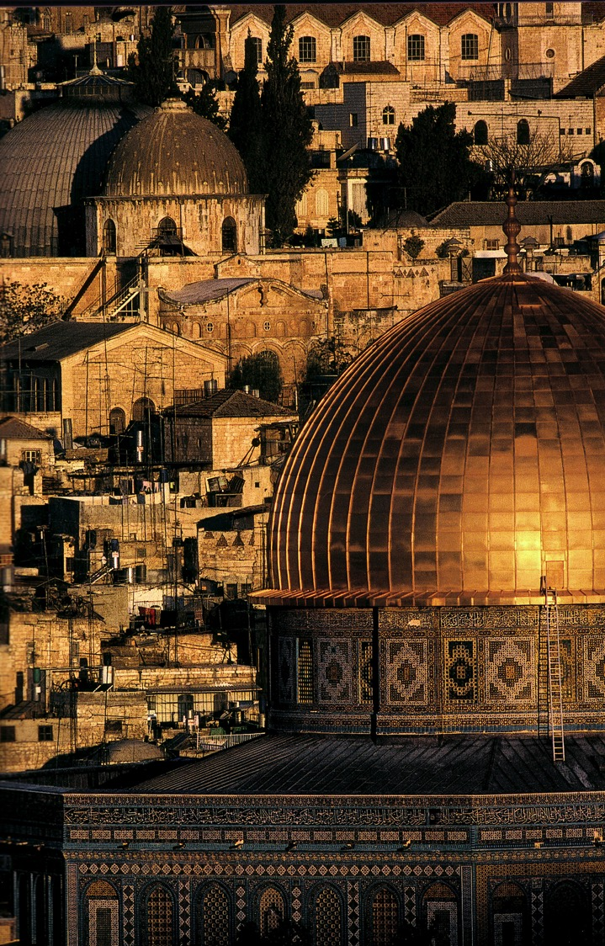
قبّة
تتفوّق
على القبّة

Slide 69
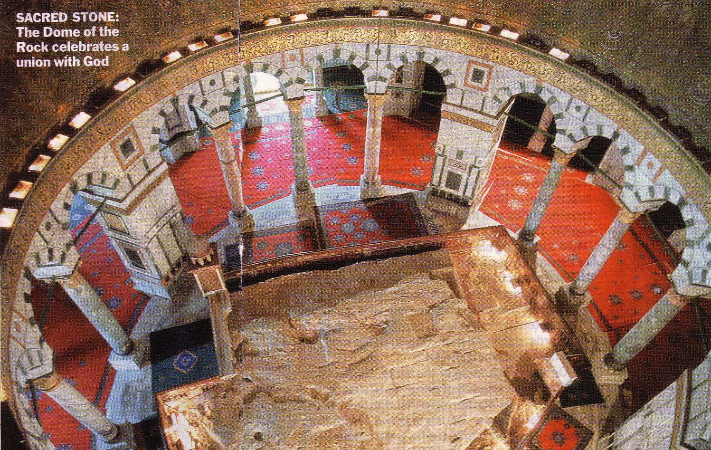
الصخرة في الداخل
الصخرة المشرفة
احتفال الإتحاد مع الله
24

Slide 70
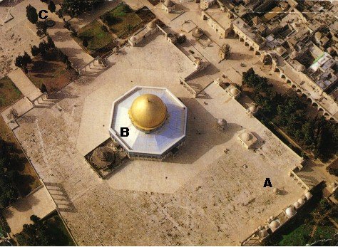
مبنى مهيب

Slide 71

جبل الهيكل الحالي
644أ
الموقع الشمالي
البوابة الشرقية
الموقع التقليدي
ش
ش
غ
ج

Slide 72


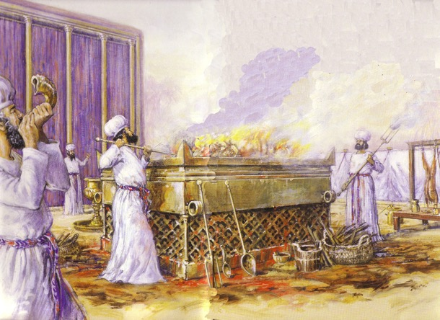
الحائط الغربي اليهودي
128

Slide 73
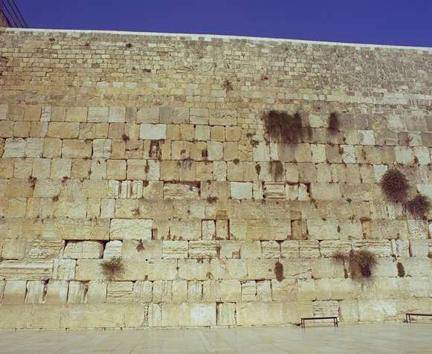
الحائط الغربي
128

Slide 74
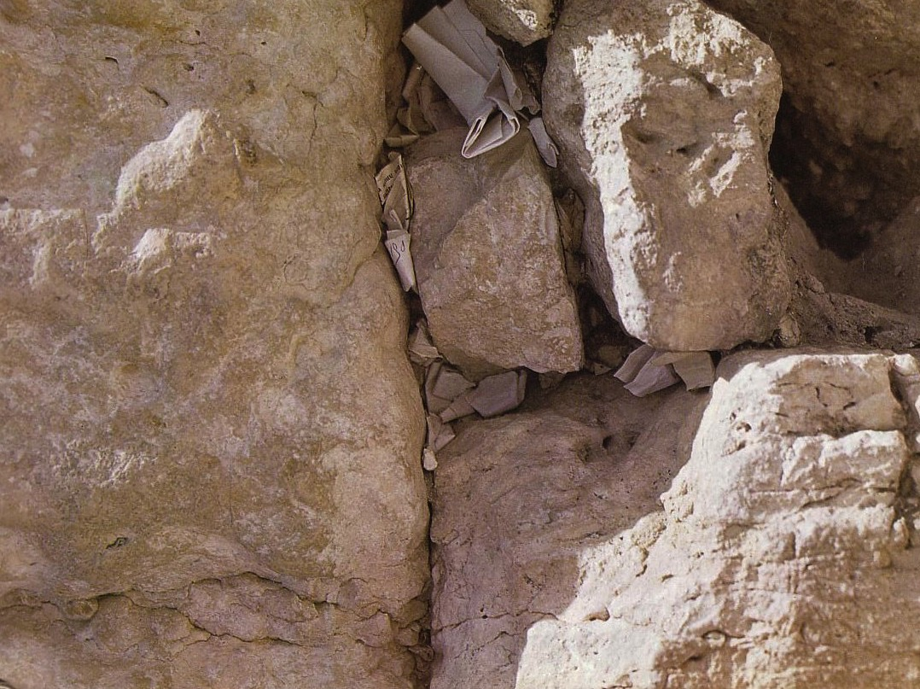
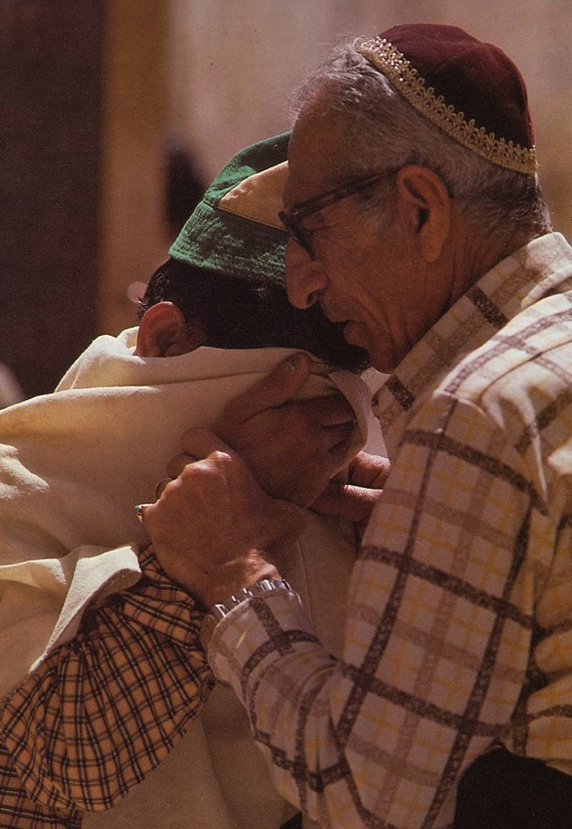

صلوات من أجل الهيكل الثالث
أثناء الصلاة لاسترداد الهيكل احتاج اليهود لمكان عام ليحضرهم معاً ليحافظوا على طريقة حياتهم . لهذا ولد المجمع
Notes:
OS-26-Ezek40-43-slide 36
NS-06-Rom1-2-slide 191

Slide 75

الله سيفعل المستحيل.
هو خبير في ذلك.

Slide 76
Black

Slide 77
علم الأخرويات • BibleStudyDownloads.org
احصل علي هذا العرض مجانا!
Notes:
ES Eschatology (Future) in Arabic

